Slide 1
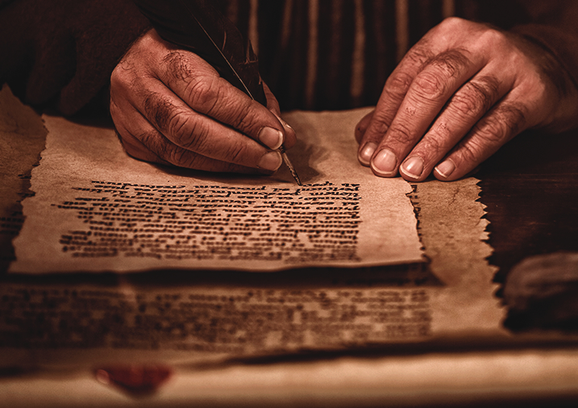
رسائل بولس
مؤسسة الدراسات اللاهوتية الأردنية. د. ريك جريفيث• BibleStudyDownloads.org

Slide 2
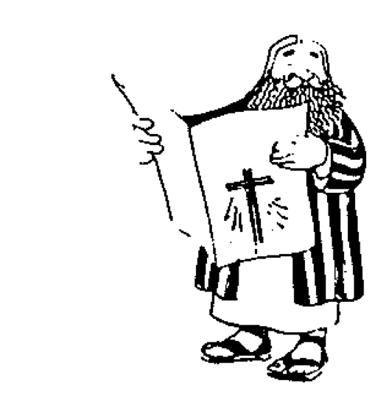
بناء العهد الجديد
21
رسائل بولس للرعاة
 | 1 تيموثاوس | 2 تيموثاوس | تيطس |  | فليمون
رسائل بولس للكنائس | 2 تسالونيكي |  |  |  | رؤيا | الرسائل العامة
 | 1 تسالونيكي |  |  |  | يهوذا
 | كولوسي |  |  |  | 3 يوحنا
 | فيلبي |  |  |  | 2 يوحنا
 | أفسس |  |  |  | 1 يوحنا
 | غلاطية |  |  |  | 2 بطرس
 | 2 كورنثوس |  |  |  | 1 بطرس
 | 1 كورنثوس |  |  |  | يعقوب
 | رومية |  |  |  | عبرانيين
 | أعمال
 | متى | مرقس |  | لوقا | يوحنا
الأسفار التاريخية
Adapted from Walk Thru the Bible
Notes:
What overall observations on the NT can you make from this diagram?
Gospels and Acts form the primary and secondary foundations of the NT.
On the historical foundation are two pillars of 9 books each.
Paul's letters to churches in the left pillar all fit into Acts.
Paul didn't write any inspired letters to churches after Acts.
Pauline letters are named after recipients while General after authors (except Hebrews)
The four gospels are named after their authors.
Every book that ends in "ns" is Pauline
All Pastoral Epistles begin with "T”
______
General Epistles came after Acts (except James).
Each of the 2 pillars begin with a foundational book: Romans & Hebrews (also their longest).
Both pillars also end up in books that primarily deal with eschatology: 2 Thess and Revelation.
Instruction to the leaders comprise only 4 books (i.e., the NT addresses the average Christian).
Only 4 NT books are written to an individual (i.e., the NT is corporate, not individualistic).
Each 1st of multiple letters (1-2 Cor., 1-2 Thess., etc.) is longer & more theologically significant.
The “building” is chronologically clockwise.
________
Three sections all have 9 books: 9 Historical/Pastoral + 9 Pauline + 9 General.
Audiences of the Pauline column had more Jews than the Gentile readers of the General column.
Pauline letters addressed early Christians when eyewitnesses to Jesus lived but General letters mostly addressed second generation believers.
The NT foundation rests on books about the life of Christ, as Jesus is the focus of the NT.
----- Meeting Notes (20/1/18 15:07) -----
Acts bridge

Slide 3
نظرة عامة على العهد الجديد (رسائل بولس)
38 124 39-41
إلى أقصى الأرض (أع 1: 8)
أع 9 13 14 15 16 18 21 27 28
ربيع 53-
ايار 57
3 أسيا
شباط 60 – آذار 62
1 روما
نيسان 48- أيلول 49
1 غلاطية
نيسان 50- أيلول 52
2 بحر إيجة
ربيع 62 - خريف 67
4 إسبانيا
خريف 67 – ربيع 68
2 روما
صيف 35-37
دمشق أنطاكية
أيار 57
آب 59
المحاكمات
خريف 49
المجمع
ربيع 68
توسع
الكنيسة
35 48 49 50 52 53 57 60 62 67 68 95
مت
لو
أع
مر
يو
غل
1 تس
1 كو
أف
1 تي
2 تي
2 تس
2 كو
كو
تي
الإرسالية
الرعوية
رو
في
الأناجيل و الأعمال
فيل
الرسائل البولسية
1 2 3 4
الرحلات
السجن
روما
السجون
Pauline Categories
Notes:
_________
NS-00-NT Introduction-96
NS-03-Luke1-12-slide 65

Slide 4
رسائل بولس في أفضل ترتيب كتابي
أساسي | السجن | نبوي | رعوي
رومية 1 كورنثوس 2 كورنثوس غلاطية | افسس فيلبي كولوسي فليمون | 1 تسالونيكي 2 تسالونيكي | 1 تيموثاوس 2 تيموثاوس تيطس
المسيح و الصليب | المسيح و الكنيسة | المسيح و المجيء الثاني | المسيح و الجماعة
علم الخلاص | علم المسيح | علم الأخرويات | علم الكنيسة
Adapted from The Pastoral Epistles © John Stevenson 2010 • https://slideplayer.com/slide/6106093/
Notes:
This order follows the NT except Philemon is moved from the end of the Pauline Epistles after Titus to complete the Prison Epistles after Colossians.
But one could argue that Philemon was a pastoral letter since it deals with a pastoral situation that needed reconciliation.
On the other hand, Paul wrote Philemon in Rome during Paul's first imprisonment, so it is a Prison Epistle in this sense.
In the end, I do not know who has explained the reasoning for the order of Paul's letters.
Note that combining the four Foundational and two Prophetic Epistles gives us the six Missionary Epistles

Slide 5
كتاب العهد الجديد
13
الإسم | الجنسية | الموطن الأصلي | الوظيفة | العلاقات | عدد الإصحاحات | عدد الآيات | عدد الأسفار
بولس | يهودي | طرسوس | صانع خيام | رسول يسوع المسيح | 87 (100)* | 2033 (2336)* | رومية 1 كورنثوس 2 كورنثوس غلاطية أفسس فيلبي كولوسي فليمون 1 تسالونيكي 2 تسالونيكي 1 تيموثاوس 2 تيموثاوس تيطس ( عبرانيين?)
* المجموع في حال اعتبار رسالة العبرانيين ضمن كتابات بولس

Slide 6
الكلمات المفتاحية لأسفار العهد الجديد
24
التاريخ | السفر | الكلمة المفتاحية | حياة بولس | العقيدة الرئيسية
40-49 | متى | الملكوت |  | علم الكنيسة
44-47 | يعقوب | الأعمال |  | علم الخلاص
49 | غلاطية | التبرير | الرحلة الأولى | علم الخلاص
51 | 1 تسالونيكي | الإختطاف | الرحلة الثانية | علم الأخرويات
51 | 2 تسالونيكي | الضيقة | الرحلة الثانية | علم الأخرويات
56 | 1 كورنثوس | التقديس | الرحلة الثالثة | علم الكنيسة
56 | 2 كورنثوس | الرسولية | الرحلة الثالثة | علم الكنيسة
56-57 | رومية | البر | الرحلة الثالثة | علم الخلاص
57-59 | لوقا | السيادة 1 |  | علم الإرساليات

Slide 7
الكلمات المفتاحية لأسفار العهد الجديد
24
التاريخ | السفر | الكلمة المفتاحية | حياة بولس | العقيدة الرئيسية
60 | أفسس | الوحدة | السجن الأول | علم المسيح (الرأس)
61 | كولوسي | الألوهية | السجن الأول | علم المسيح (الله)
61 | فليمون | الغفران | السجن الأول | علم المسيح (المصالح)
62 | فيلبي | الفكر | السجن الأول | علم المسيح (المثال)
62 | أعمال الرسل | السيادة 2 |  | علم الإرساليات
62 | 1 تيموثاوس | الترتيب | الرحلة الرابعة | علم الكنيسة
64 | 1 بطرس | المعاناة |  | علم الأخرويات
64 | 2 بطرس | المعرفة |  | علم الأخرويات
64-68 | مرقس | التلمذة |  | علم الأخرويات

Slide 8
الكلمات المفتاحية لأسفار العهد الجديد
24
التاريخ | السفر | الكلمة المفتاحية | حياة بولس | العقيدة الرئيسية
66 | تيطس | السلوك | الرحلة الرابعة | علم الكنيسة
67 | 2 تيموثاوس | العقيدة | السجن الثاني | علم الكنيسة
67-68 | عبرانيين | السمو |  | علم المسيح
69 | يوحنا | الإيمان |  | علم الخلاص
75 | يهوذا | المدعون |  | علم الأخرويات
85-95 | 1 يوحنا | المحبة |  | علم الخلاص
85-95 | 2 يوحنا | الحدود |  | علم الإرساليات
85-95 | 3 يوحنا | المرسلون |  | علم الإرساليات
95-96 | رؤيا يوحنا | الإنتصار |  | علم الأخرويات

Slide 9
تعامل بولس مع المشاكل
222 ج
الرسالة | مشكلة المستلم | حل بولس
غلاطية (علم الخلاص) | تعلّم الهرطقات المؤمنين الجدد أنه يجب عليهم إطاعة الناموس الموسوي ليخلصوا. | التبرير بالإيمان وحده وليس بحفظ الناموس
1 تسالونيكي (علم الأخرويات) | شككك الهراطقة في دوافع بولس في زرع الكنائس وحالة المؤمنين عند عودة المسيح إذا كانوا قد ماتوا بالفعل. | عليهم أن يستعدوا للاختطاف من خلال رؤيتهم دوافع بولس النقيّة وأن يتعزّوا من خلال المؤمنين الذين ماتوا
2 تسالونيكي (علم الأخرويات) | علّم الهراطقة أن المؤمنين كانوا في الضيقة بسبب الاضطهاد الشديد لذلك تخلى بعضهم عن أعمالهم وأصبحوا كسالى. | لن يبدأ يوم الرب (الضيقة) إلا بعد زوال الكنيسة وعليهم المثابرة دون كسل
Notes:
لا يقدم العهد الجديد علم اللاهوت بشكل نظامي. في الواقع، بدلاً من ذلك، تتناول معظم كتابات العهد الجديد مشكلة معينة في رسالة. تُظهر لنا هذه المخططات الأربعة حل بولس الفريد لكل موقف. الكلمة المفتاحية لهذه الرسالة مكتوبة بخط مائل (قارن: مسح العهد الجديد، 1: 24).
ما يثير الدهشة، فإن ما لا يقل عن عشرة من رسائل بولس تردّ على الهراطقة! أنظر كلمة "الهرطقات" لهذه الرسائل العشرة في هذه المخططات.
لاحظ أن الرسائل البولسية الثلاثة التي لم تعالج الهرطقات – هي رومية، وأفسس، وفليمون. بدلاً من ذلك، تشترك جميعها في حل بولس العام لشكل من أشكال الانقسام في كل كنيسة.
هل تعرف أيضًا المشاكل التي يواجهها شعبك؟ هل تتجاهلها أم تحلّها داخل كنيستك؟

Slide 10
تعامل بولس مع المشاكل
222 ج
الرسالة | مشكلة المستلم | حل بولس
1 كورنثوس (علم الكنيسة) | جاء الفوضى في الكنيسة من الانقسامات، والانحرافات الأخلاقية، والتعاليم الكاذبة التي علّمها الهراطقة | السلوك الصحيح عندما يصبح التقديس الموضعي نتيجة عملية فقط من لاهوت حقيقي للإنجيل
2 كورنثوس (علم الكنيسة) | قوّض الهراطقة سلطة بولس في إسداء النصح للكنيسة | يدافع بولس عن رسوليته في خدمته العهدية الجديدة لتأكيد الأساس العقائدي للكنيسة وعطائها
رومية (علم الخلاص) | عطّل صراع اليهود – الأمم حياة الجسد بشكل مربك حول دور الناموس وانعدام الحساسية تجاه بعضهم البعض في المناطق الرمادية | إن عيش بر الله الذي يتحقق بالتبرير بالإيمان سيأتي بالوحدة قبل وصول بولس
Notes:
لا يقدم العهد الجديد علم اللاهوت بشكل نظامي. في الواقع، بدلاً من ذلك، تتناول معظم كتابات العهد الجديد مشكلة معينة في رسالة. تُظهر لنا هذه المخططات الأربعة حل بولس الفريد لكل موقف. الكلمة المفتاحية لهذه الرسالة مكتوبة بخط مائل (قارن: مسح العهد الجديد، 1: 24).
ما يثير الدهشة، فإن ما لا يقل عن عشرة من رسائل بولس تردّ على الهراطقة! أنظر كلمة "الهرطقات" لهذه الرسائل العشرة في هذه المخططات.
لاحظ أن الرسائل البولسية الثلاثة التي لم تعالج الهرطقات – هي رومية، وأفسس، وفليمون. بدلاً من ذلك، تشترك جميعها في حل بولس العام لشكل من أشكال الانقسام في كل كنيسة.
هل تعرف أيضًا المشاكل التي يواجهها شعبك؟ هل تتجاهلها أم تحلّها داخل كنيستك؟

Slide 11
تعامل بولس مع المشاكل
222 ج
الرسالة | مشكلة المستلم | حل بولس
أفسس (علم المسيح) | منع خلاف اليهود – الأمم داخل الكنيسة شهادتهم أمام غير المؤمنين | يجب أن يظهر سر الله في وحدة اليهود – الأمم في الكنيسة تحت سلطة المسيح كرأس في حب بعضنا البعض الآخر
كولوسي (علم المسيح) | قاد الهراطقة المؤمنين إلى الجمع بين الناموسيّة، والزهد، وعبادة الملائكة | المسيح هو الله (الإله)، لذلك يجب أن تعبده الكنيسة وحده في حياة مقدسة
فليمون (علم المسيح) | تم إغراء مالك العبد المسيحي (فليمون) بإساءة معاملة عبد السابق، المؤمن حاليًا، أنسيمُس، الذي عاد | يجب على هذا السيد أن يمنح الغفران لعبده السابق ليكون مثالاً لمصالحة المؤمنين مع الله من خلال المسيح
Notes:
لا يقدم العهد الجديد علم اللاهوت بشكل نظامي. في الواقع، بدلاً من ذلك، تتناول معظم كتابات العهد الجديد مشكلة معينة في رسالة. تُظهر لنا هذه المخططات الأربعة حل بولس الفريد لكل موقف. الكلمة المفتاحية لهذه الرسالة مكتوبة بخط مائل (قارن: مسح العهد الجديد، 1: 24).
ما يثير الدهشة، فإن ما لا يقل عن عشرة من رسائل بولس تردّ على الهراطقة! أنظر كلمة "الهرطقات" لهذه الرسائل العشرة في هذه المخططات.
لاحظ أن الرسائل البولسية الثلاثة التي لم تعالج الهرطقات – هي رومية، وأفسس، وفليمون. بدلاً من ذلك، تشترك جميعها في حل بولس العام لشكل من أشكال الانقسام في كل كنيسة.
هل تعرف أيضًا المشاكل التي يواجهها شعبك؟ هل تتجاهلها أم تحلّها داخل كنيستك؟

Slide 12
تعامل بولس مع المشاكل
222 ج
الرسالة | مشكلة المستلم | حل بولس
فيليبي (علم المسيح) | كان القلق بشأن مصير بولس في السجن معقدًا بسبب الهراطقة الناموسيين والمتحررين وامرأتين مشاكستين | الاقتداء بسلوك المسيح يمنح الفرح، والتواضع، والتوازن بين "الشريعة المتطرفة" والسلام مع الله والإنسان
1 تيموثاوس (علم الكنيسة) | هدّد الهراطقة الزاهدون والتأمليون قيادة تيموثاوس لكنيسة أفسس | سيتم اتّباع نظام الكنيسة إذا كان تيموثاوس يصون حياته الشخصية وعقيدته ويشارك القيادة مع رجال أتقياء آخرين
تيطس (علم الكنيسة) | منع الهراطقة في كريت ازدهار الكنائس المزروعة حديثًا | علّم المؤمنين السلوك السليم من خلال شيوخ مؤهلين لإسكات الاتهامات
2 تيموثاوس (علم الكنيسة) | تسبب الهراطقة واضطهاد المؤمنين في إنكار العديد من المؤمنين للمسيح | المواظبة على العقيدة السليمة بالوعظ وممارسة كلمة الله بالرغم من المعاناة
Notes:
لا يقدم العهد الجديد علم اللاهوت بشكل نظامي. في الواقع، بدلاً من ذلك، تتناول معظم كتابات العهد الجديد مشكلة معينة في رسالة. تُظهر لنا هذه المخططات الأربعة حل بولس الفريد لكل موقف. الكلمة المفتاحية لهذه الرسالة مكتوبة بخط مائل (قارن: مسح العهد الجديد، 1: 24).
ما يثير الدهشة، فإن ما لا يقل عن عشرة من رسائل بولس تردّ على الهراطقة! أنظر كلمة "الهرطقات" لهذه الرسائل العشرة في هذه المخططات.
لاحظ أن الرسائل البولسية الثلاثة التي لم تعالج الهرطقات – هي رومية، وأفسس، وفليمون. بدلاً من ذلك، تشترك جميعها في حل بولس العام لشكل من أشكال الانقسام في كل كنيسة.
هل تعرف أيضًا المشاكل التي يواجهها شعبك؟ هل تتجاهلها أم تحلّها داخل كنيستك؟

Slide 13
Black

Slide 14
مسح العهد الجديد • BibleStudyDownloads.org
أحصل علي هذا العرض مجانا!
Notes:
NT Survey (ns) Arabic

